Slide 1
Departamento Acadêmico de Eletrônica (DAELN)
Grupo de Computação
Câmpus Curitiba
Professor: Omero Francisco Bertol
Contato: omero@utfpr.edu.br [ago./2017]

Slide 2
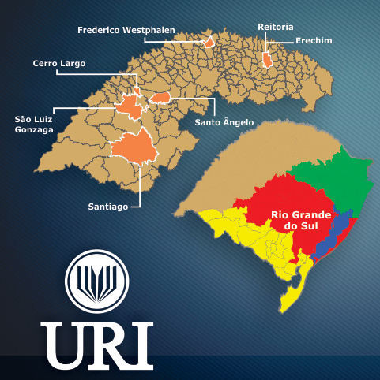
URI Online Judge (1/4)
Projeto desenvolvido pelo Departamento de Ciência da Computação da URI (Universidade Regional Integrada do Alto Uruguai e das Missões).
Problems & Contests:
promover a prática de programação e o compartilhamento de conhecimento
sistema de juiz online
maratona de programação

Slide 3
URI Online Judge (2/4)
Portal com cerca de 1601 problemas, em português e inglês, divididos em 8 categorias [ago./2017]:
Iniciante (Beginner): problemas básicos para quem está iniciando na programação (200)
Ad-hoc: problemas de simulação, datas, vetores (560)
Strings: manipulação de strings (106)
Estruturas e Bibliotecas (Data Structures and Libraries): filas, pilhas, ordenação, mapas (124)
Matemática (Mathematics): sistemas numéricos, números primos, BigInteger (187)
Paradigmas (Paradigms): programação dinâmica, busca binária, gulusos, backtracking (165)
Grafos (Graph): grafos e árvores (193)
Geometria Computacional (Computational Geometry): pontos e linhas, polígonos (66)

Slide 4
URI Online Judge (3/4)
Os problemas podem ser resolvidos usando as linguagens de programação C, C++, Java ou Python.
As soluções dos problemas classificam os usuários 3 ranks:
geral: resolvidos, tentados e submetidos
universidade: resolvidos, tentados e submetidos
problema: tempo da solução e data da submissão
O usuário pode participar de competições de programação públicas (contests).
Pode-se obter ajuda e ajudar outros usuários participando do Fórum (compartilhar conhecimento e experiência em algoritmos e linguagens de programação).

Slide 5
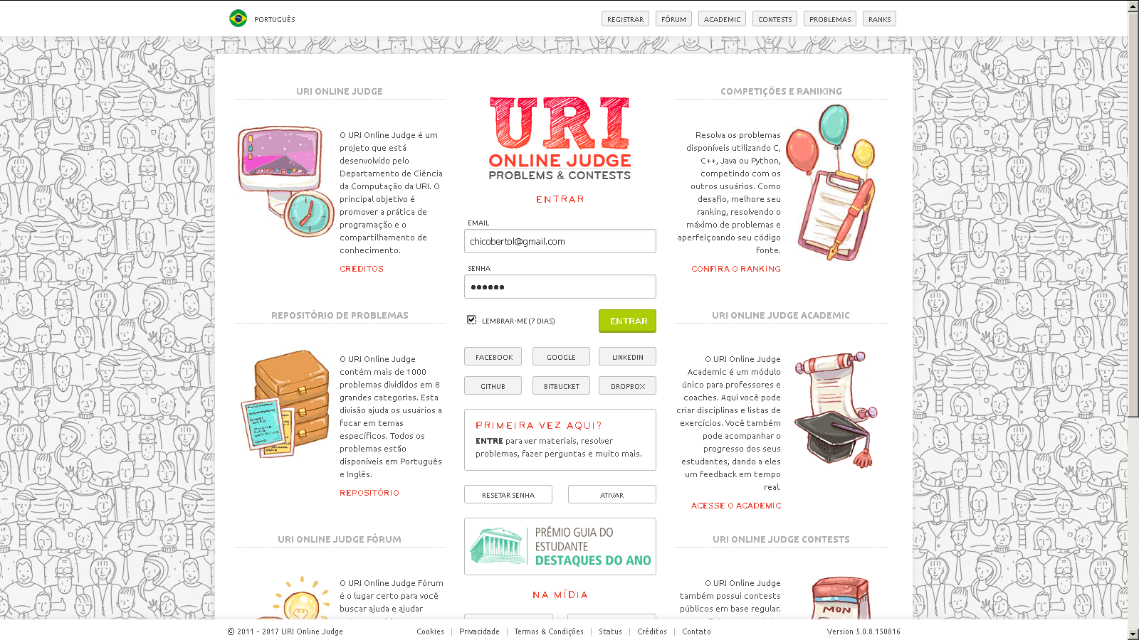
URI Online Judge (4/4)
https://www.urionlinejudge.com.br/judge/pt/login

Slide 6
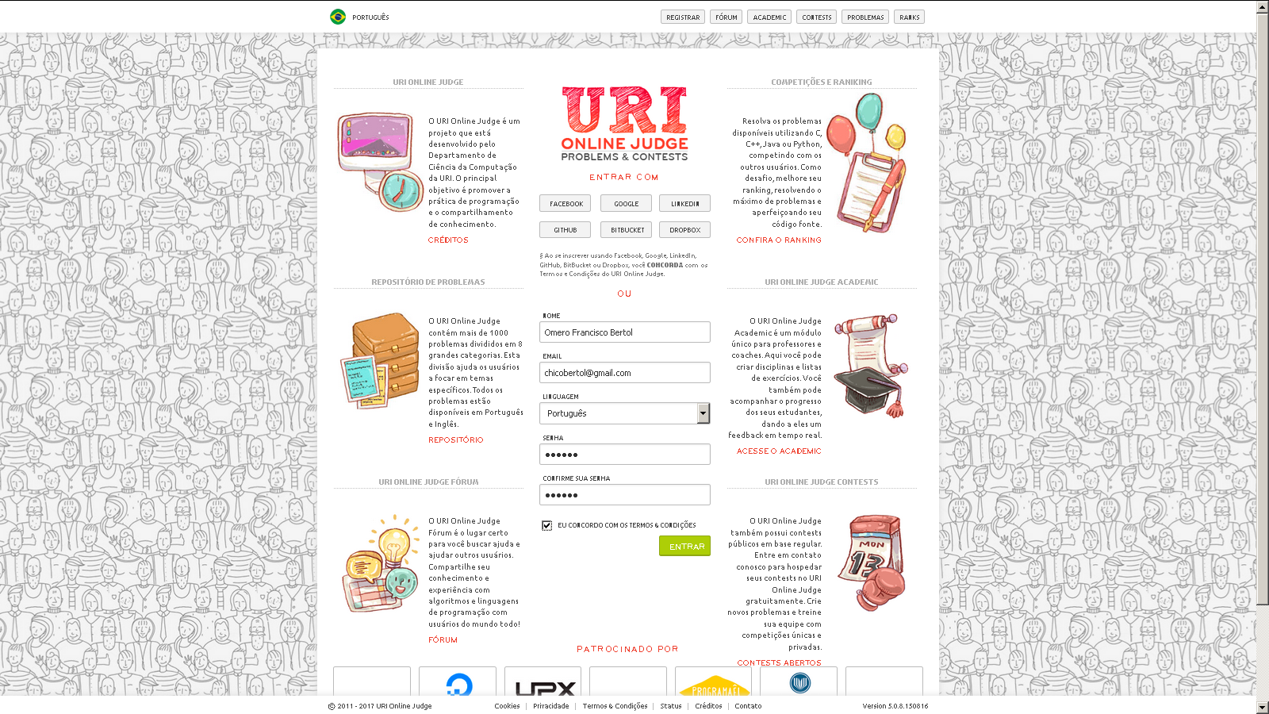
Registre-se
na página de abertura

Slide 7
HOME
página principal do portal
Acesso em: 05/mar./ 2017

Slide 8
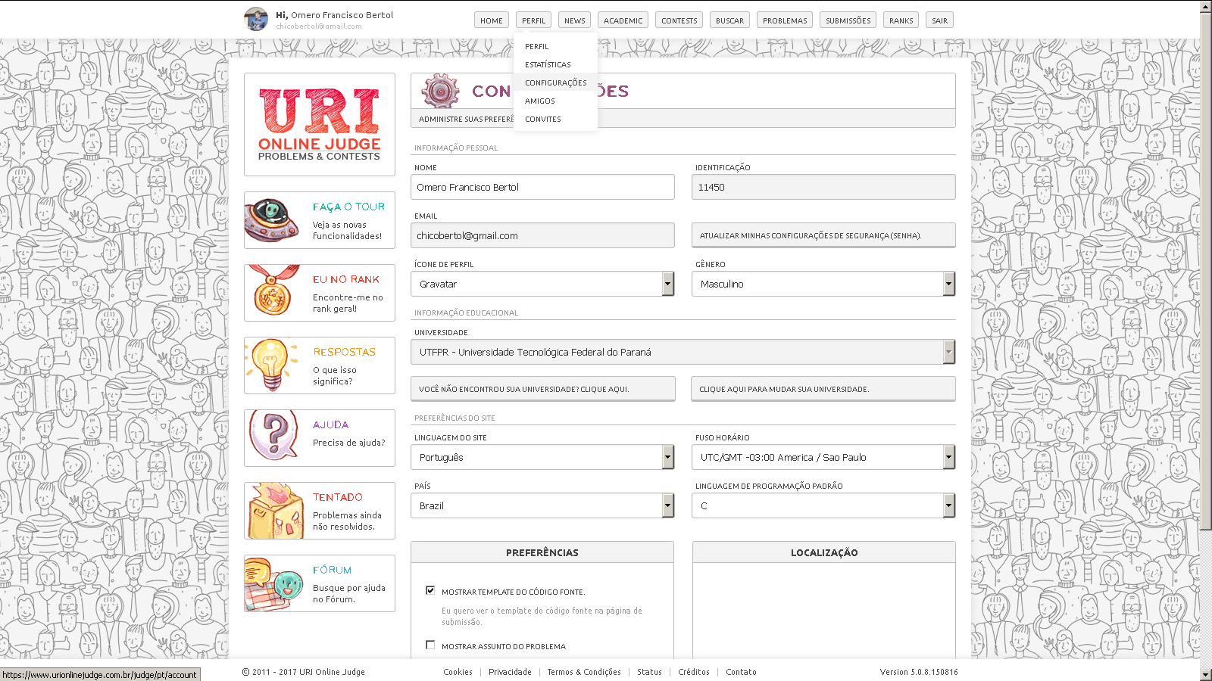
PERFIL – CONFIGURAÇÕES
definir as preferências da conta
define se os enunciados
dos problemas serão
mostrados em
português ou inglês
\
\
Pressione o botão SALVAR para confirmar as suas configurações no Perfil.

Slide 9
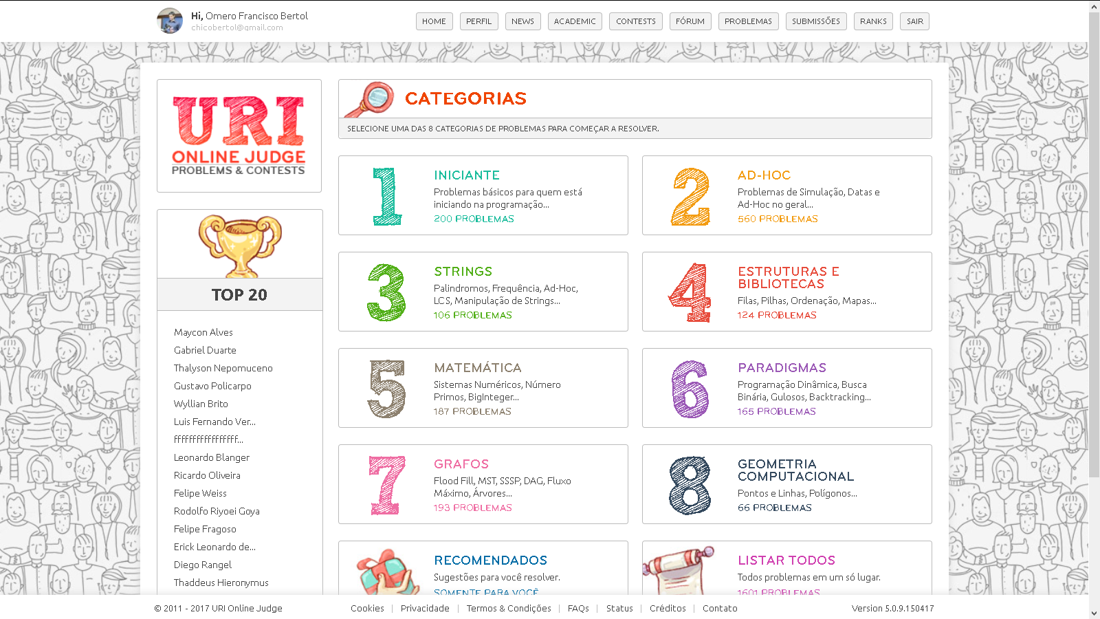
PROBLEMAS – CATEGORIAS
1601 problemas divididos em 8 categorias [ago./2017]

Slide 10
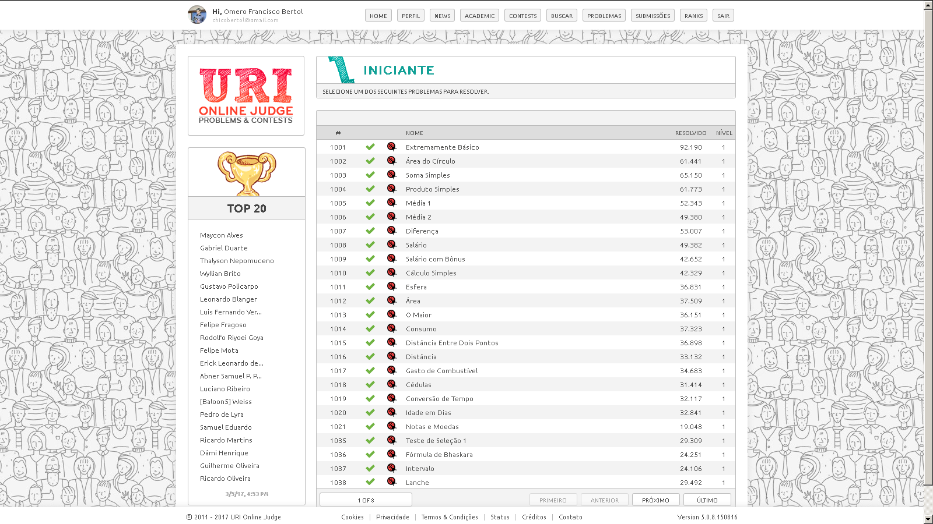
PROBLEMAS – 1 INICIANTE (1/7)
200 problemas básicos (iniciando na programação) [ago./2017]

Slide 11
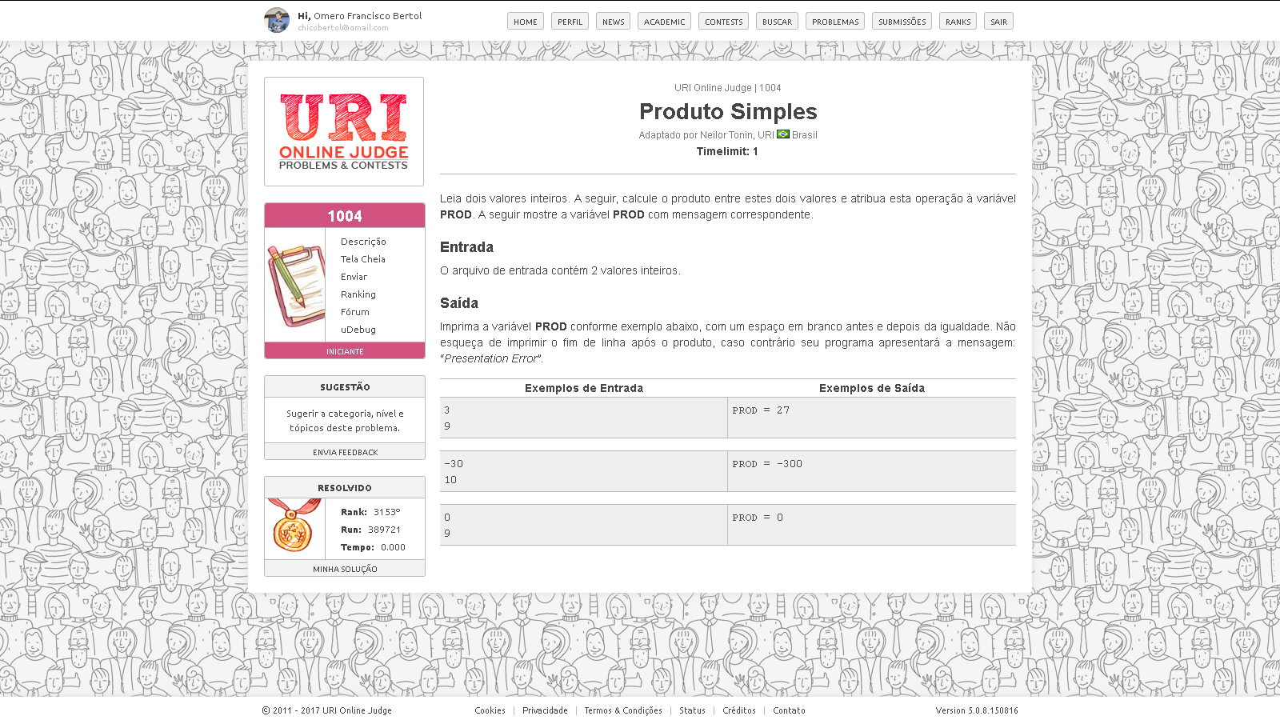
PROBLEMAS – 1 INICIANTE (2/7)
problema: 1004 Produto Simples (versão em português)
submeter a solução
para o juiz online
enunciado
ranking da solução
input
obter ajuda
output
gera a saída para o
problema informando
casos de teste
situação da solução submetida:
. resolvido (rank, tempo)
. opção para visualização

Slide 12
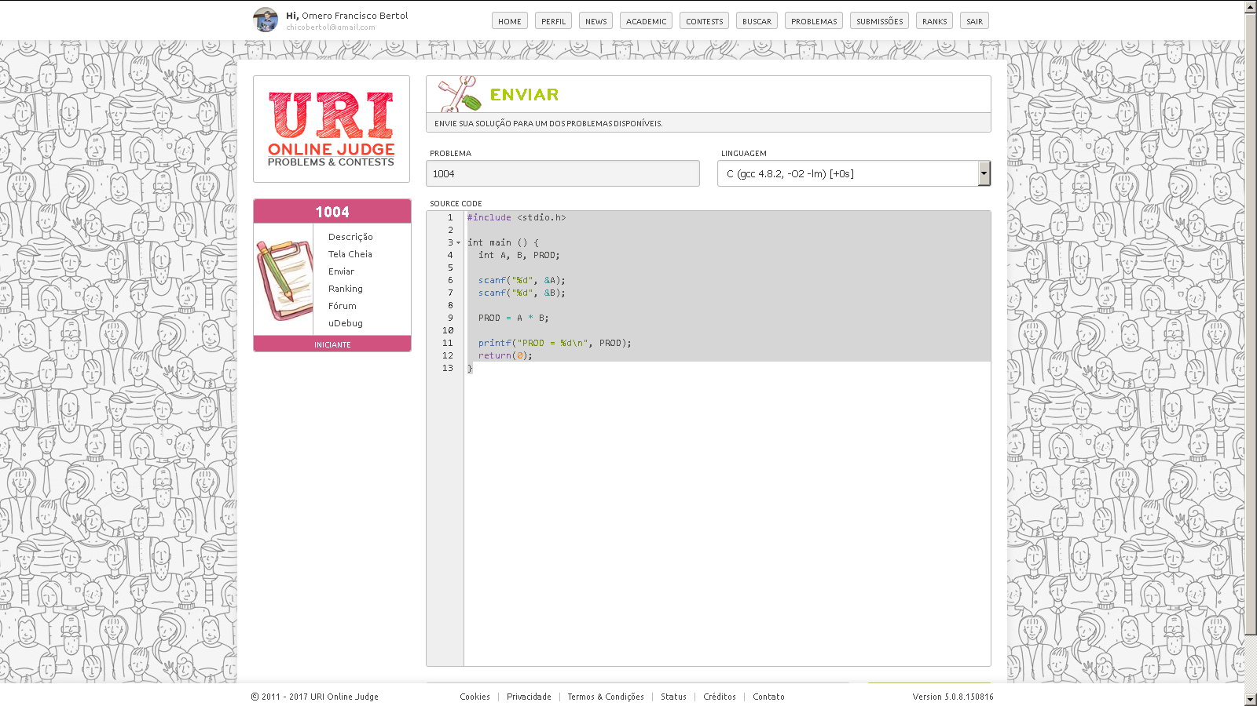
PROBLEMAS – 1 INICIANTE (3/7)
problema: 1004 Produto Simples (Enviar/Submeter)
submeter a solução
para o juiz online
código fonte
da solução
Pressione o botão ENVIAR para submeter a solução para o juiz online.

Slide 13
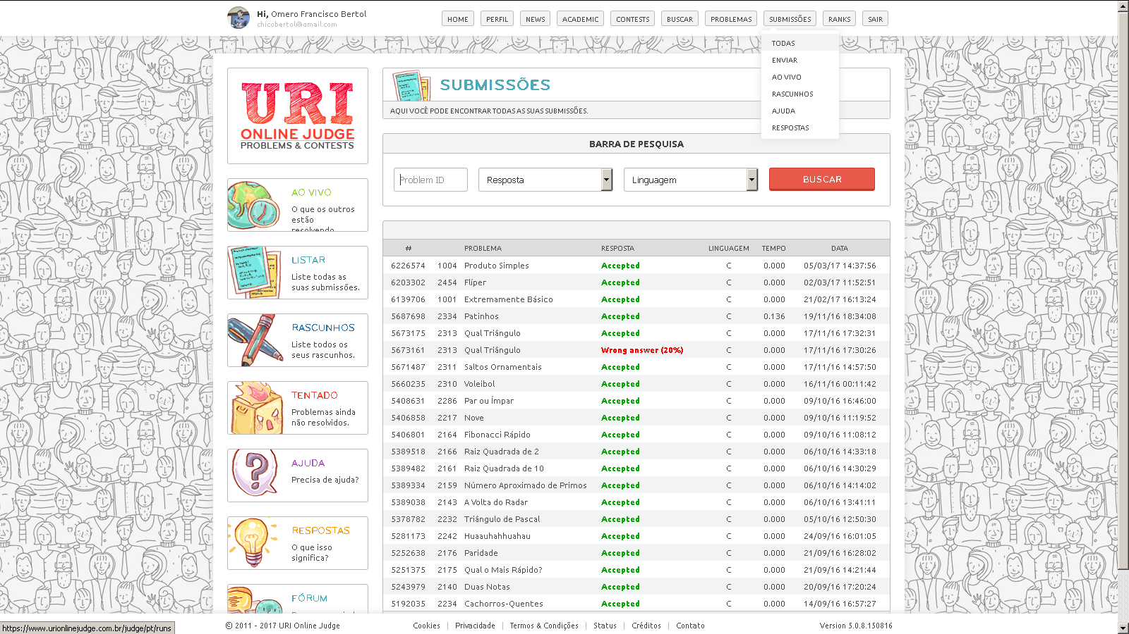
SUBMISSÕES – TODAS
mostra "todas" as minhas submissões
mostra os usuários
que estão resolvendo
problemas neste
exato momento

Slide 14
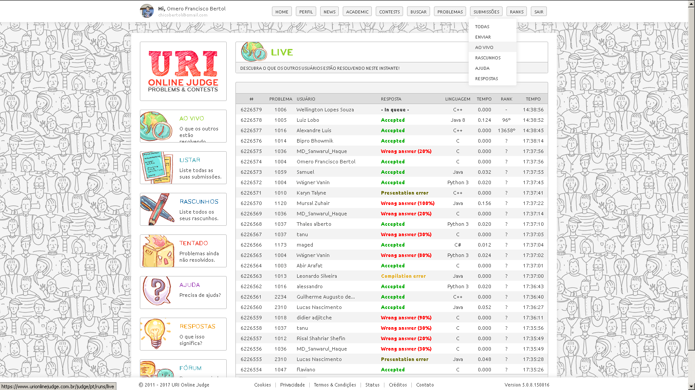
SUBMISSÕES – AO VIVO
mostra os usuários que estão resolvendo problemas neste exato momento

Slide 15
RESPOSTAS POSSÍVEIS (1/3)
O programa solução submetido será compilado e executado pelo sistema de juiz online (Online Judge) O juiz automático irá testá-lo com algumas entradas e saídas fornecendo uma das respostas a seguir:
In queue: o juiz está ocupado e não pode atender a submissão. Ela ficará aguardando na fila a resposta do juiz.
Accepted: o programa está correto. Ele produz a saída correta dentro do limite de tempo.

Slide 16
RESPOSTAS POSSÍVEIS (2/3)
Presentation error: as saídas produzidas pelo programa estão corretas, mas não são apresentadas de maneira correta (verificar se o fim de linha foi impresso no final da saída): printf("X = %d\n", X);
Wrong answer: o programa está produzindo como saída, para um conjunto de entrada específico, uma resposta errada. As entradas e saídas usadas pelo juiz não são públicas, assim o usuário deverá detectar o erro por si mesmo.

Slide 17
RESPOSTAS POSSÍVEIS (3/3)
Compilation error: o programa solução apresenta erros de sintaxe detectados pelo compilador do juiz.
Runtime error: o programa solução apresenta erros de sêmatica detectados pelo juiz durante a execução.
Time limit exceeded: o programa solução excedeu o limite de tempo estipulado para o problema.

Slide 18
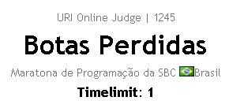
Testando em Linha de Comando
Problema da primeira da fase da Maratona de Programação 2011.
arquivo de entradas
arquivo de saídas
Em linha de comando executar:
1245 <botas.in> meu.out
comparar o arquivo de saída gerado "meu.out" com o arquivo de saída do problema "botas.out"

Slide 19
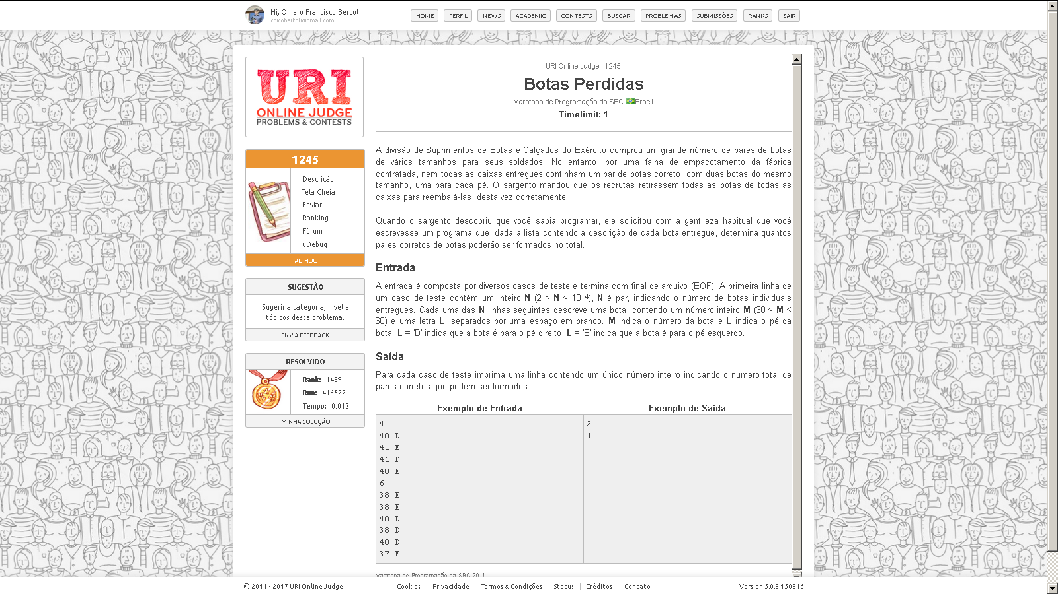
botas.out
meu.out
botas.in
comparar os arquivos de saídas (out)

Slide 20
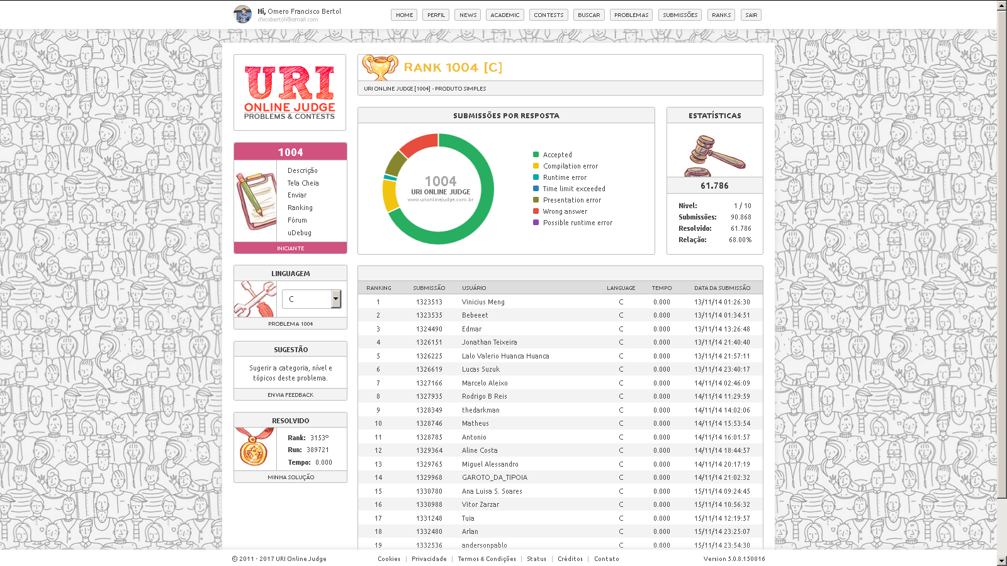
PROBLEMAS – 1 INICIANTE (4/7)
problema: 1004 Produto Simples (Ranking)
ranking das soluções

Slide 21
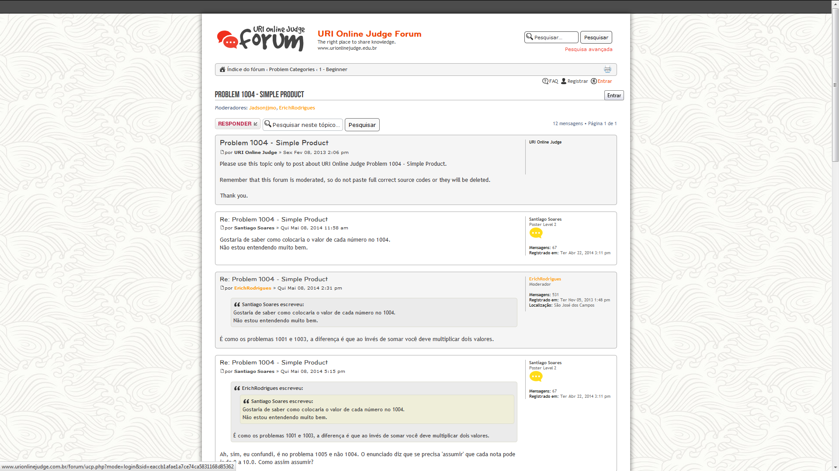
PROBLEMAS – 1 INICIANTE (5/7)
problema: 1004 Produto Simples (Fórum)
obter ajuda

Slide 22
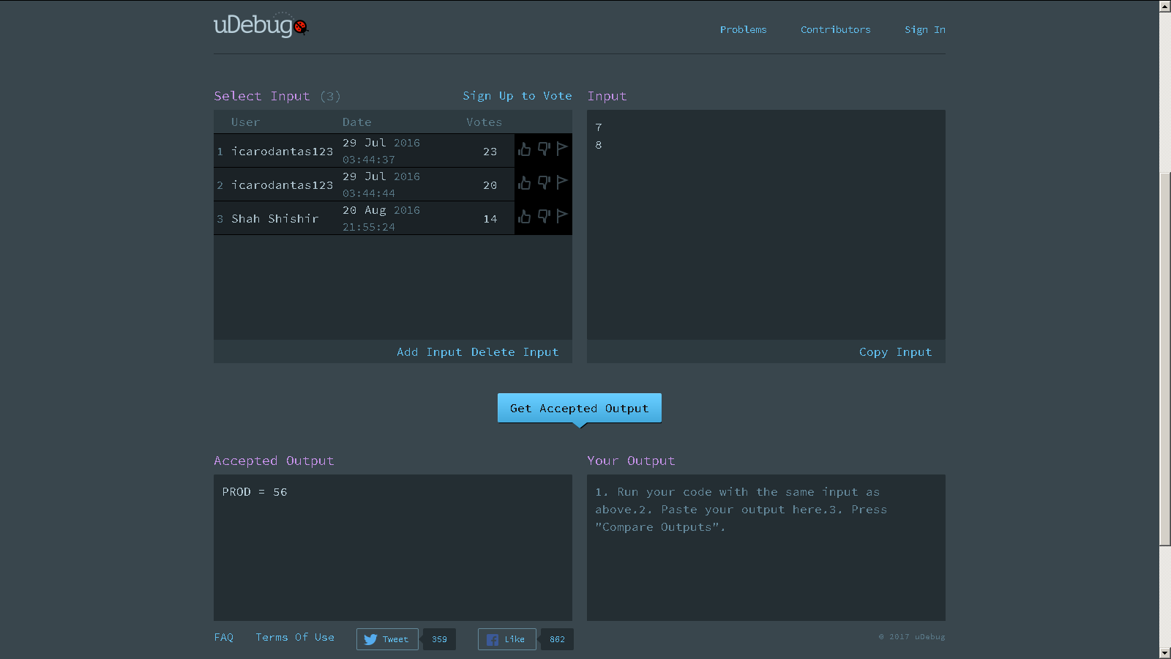
PROBLEMAS – 1 INICIANTE (6/7)
problema: 1004 Produto Simples (uDebug)
gera a saída para o problema informando casos de teste

Slide 23
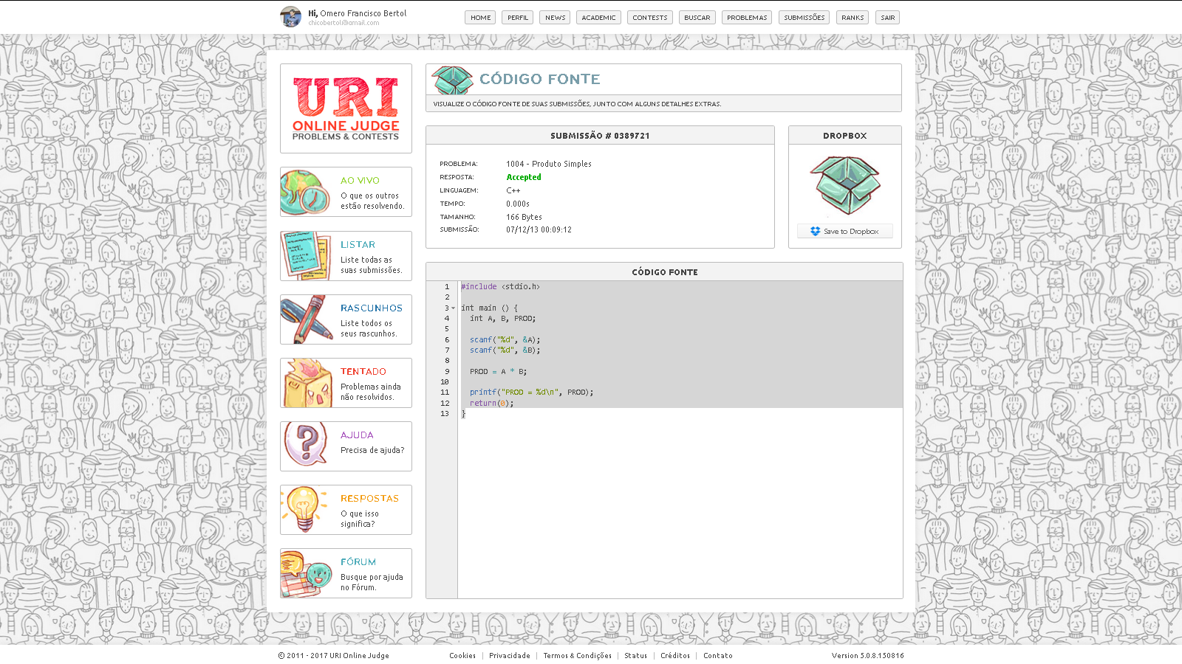
PROBLEMAS – 1 INICIANTE (7/7)
problema: 1004 Produto Simples (Visualizar Sua Solução)
código fonte da solução
situação da solução submetida:
. resolvido (Accepted)
. Linguagem C++

Slide 24
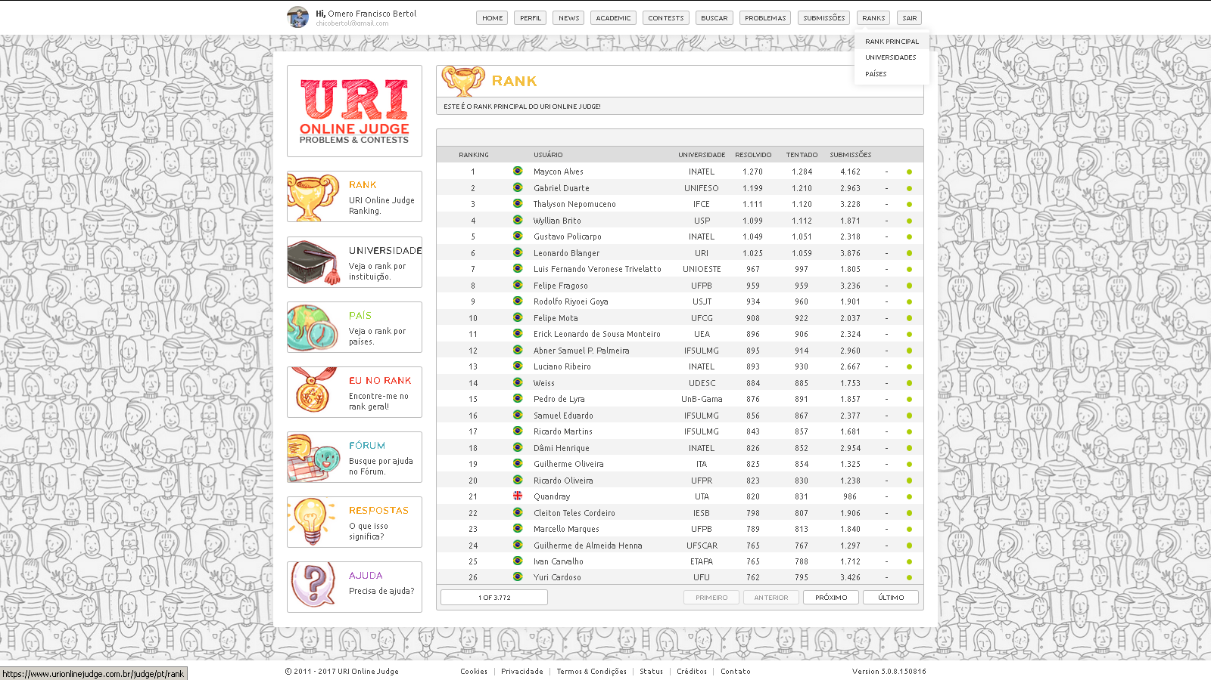
RANK PRINCIPAL
mostra o ranking geral (considera "todos" os usuários)
encontra a minha
posição no ranking
geral

Slide 25
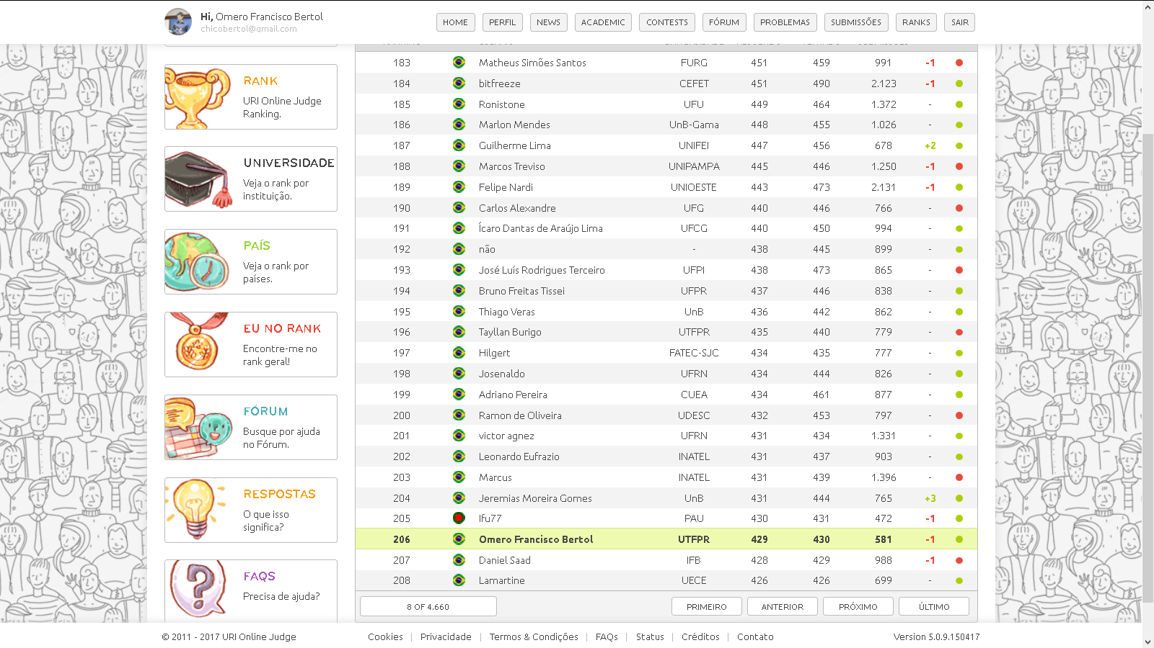
EU NO RANK
mostrando a minha posição no ranking geral
mostra o ranking das Universidades
Acesso em: 10/ago./2017

Slide 26
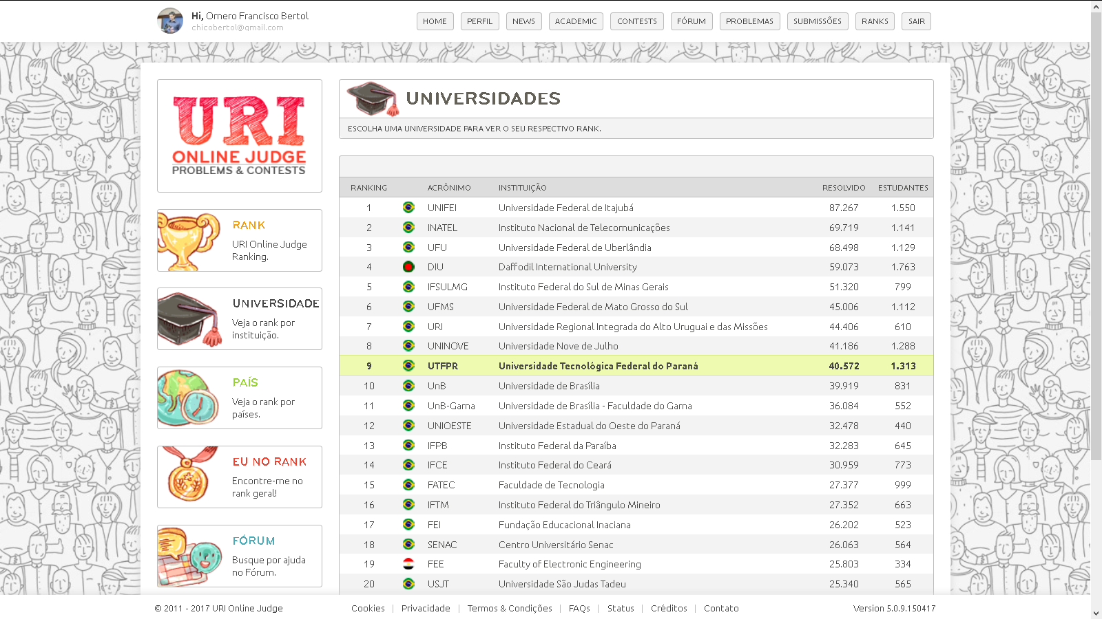
RANK UNIVERSIDADES
mostrando o ranking das Universidades
clicando na respectiva Universidade será mostrado o ranking dos usuários daquela instituição de ensino
Acesso em: 10/ago./2017

Slide 27
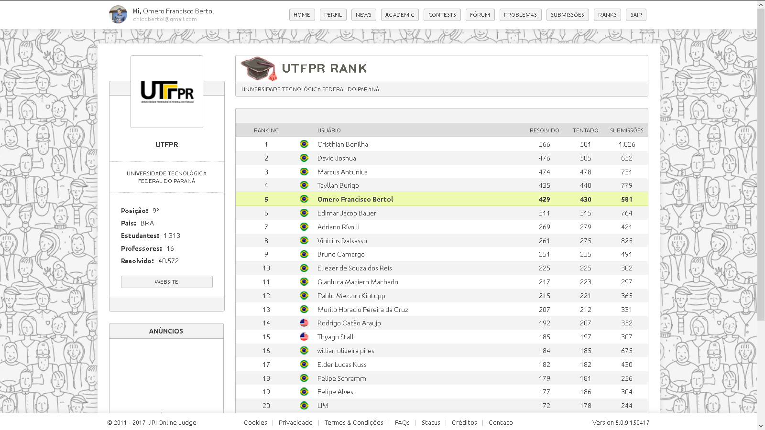
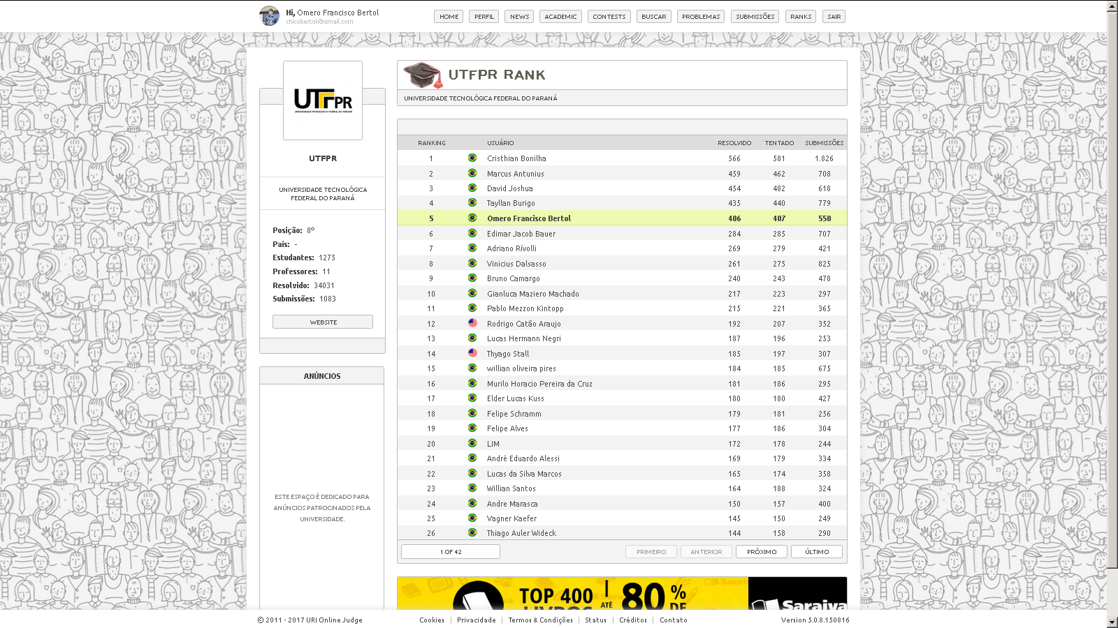
EU NO RANK DA UNIVERSIDADE
mostrando a minha posição no ranking da Universidade
Acesso em: 10/ago./2017

Slide 28
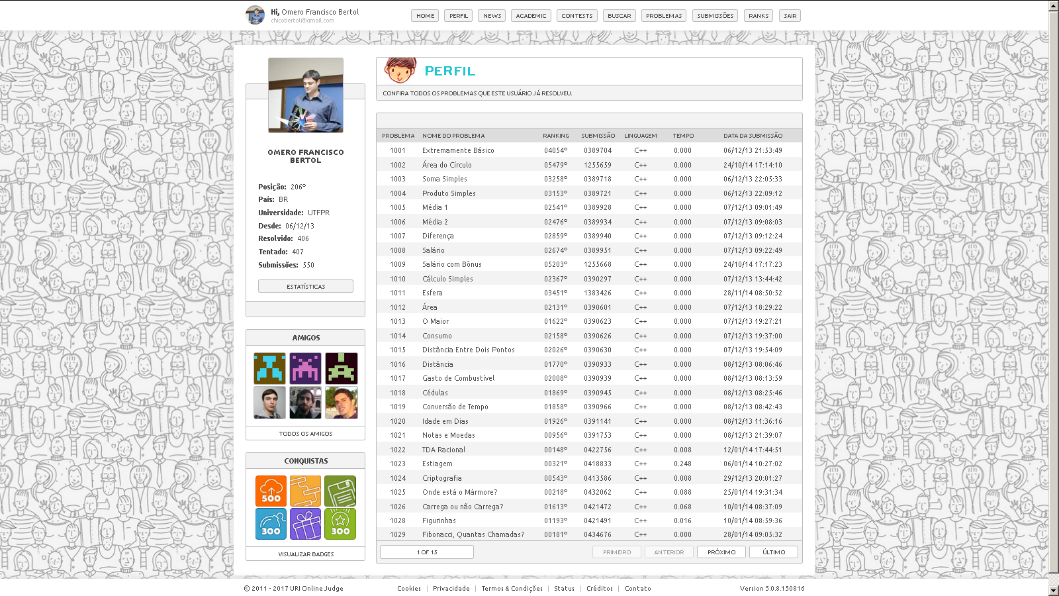
PERFIL
mostra o perfil do usuário (todos os problemas resolvidos)
Acesso em: 10/ago./2017

Slide 29
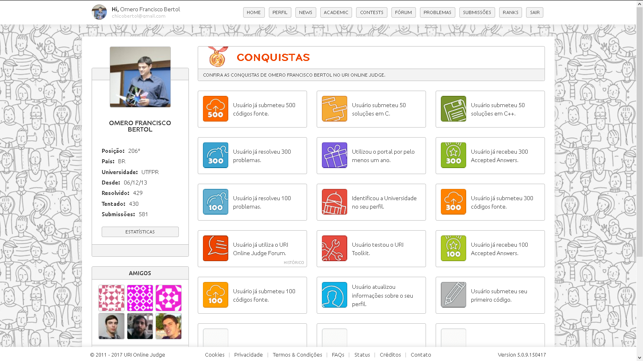
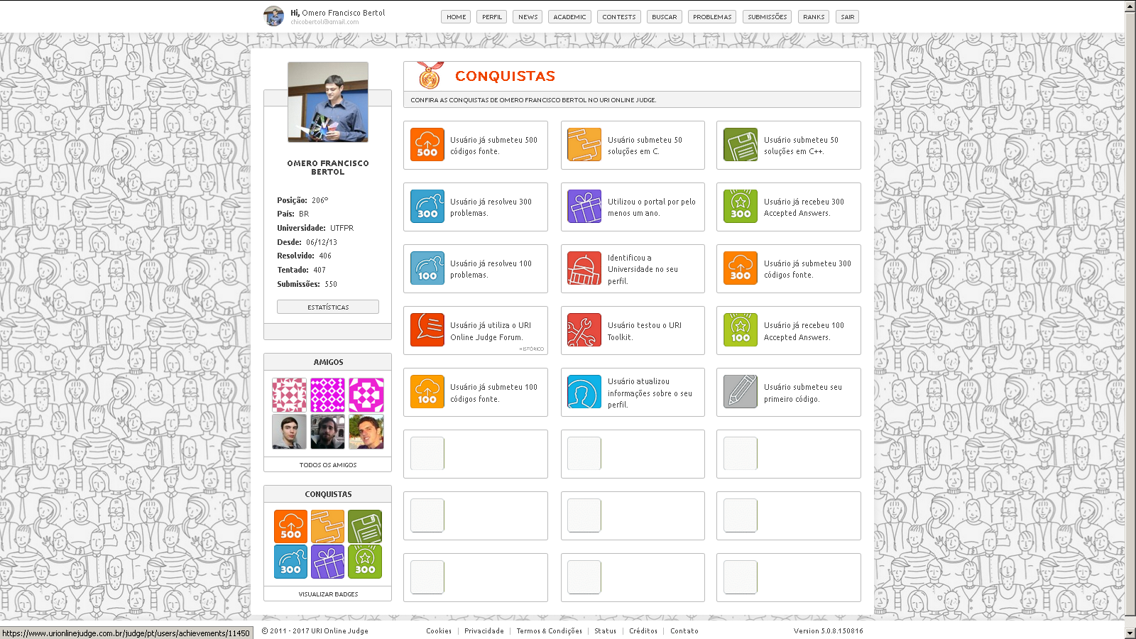
CONQUISTAS
mostrando "todas" as minhas conquistas
Acesso em: 10/ago./2017

Slide 30
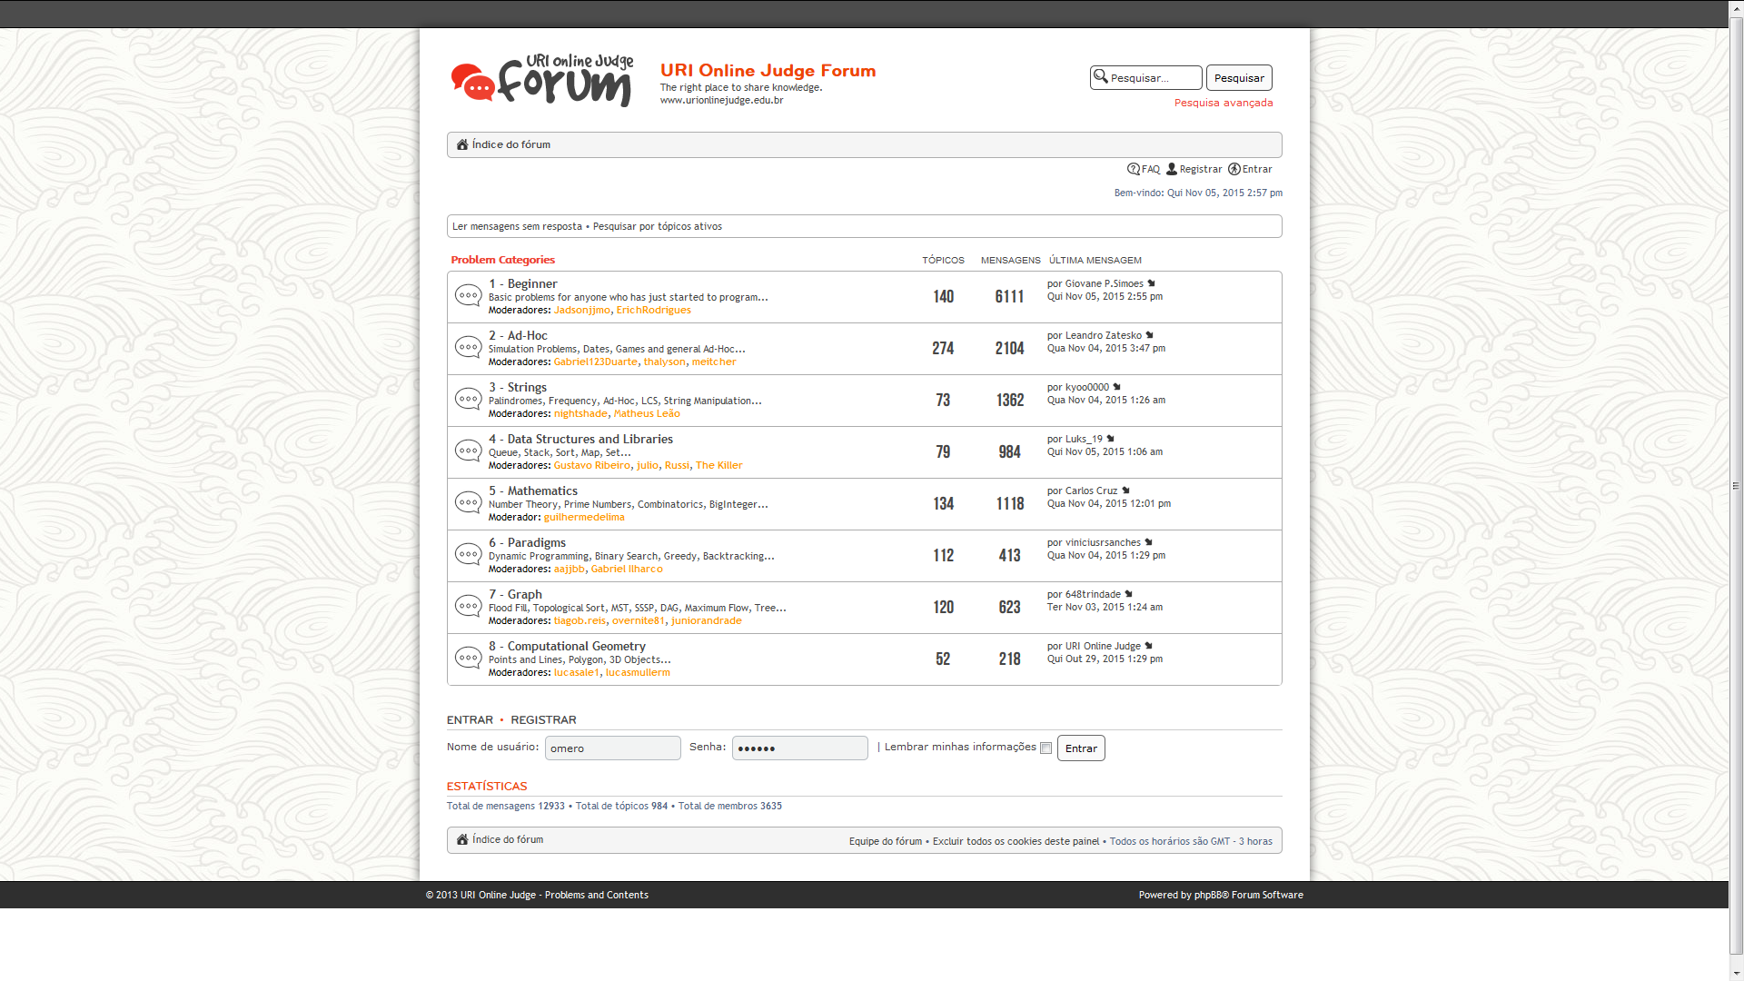
FÓRUM
mostra o índice do fórum de "todas" as categorias de problemas
obter ajuda e
ajudar outros
usuários:
compartilhar
conhecimento e
experiência em
algoritmos e
linguagens de
programação.

Slide 31
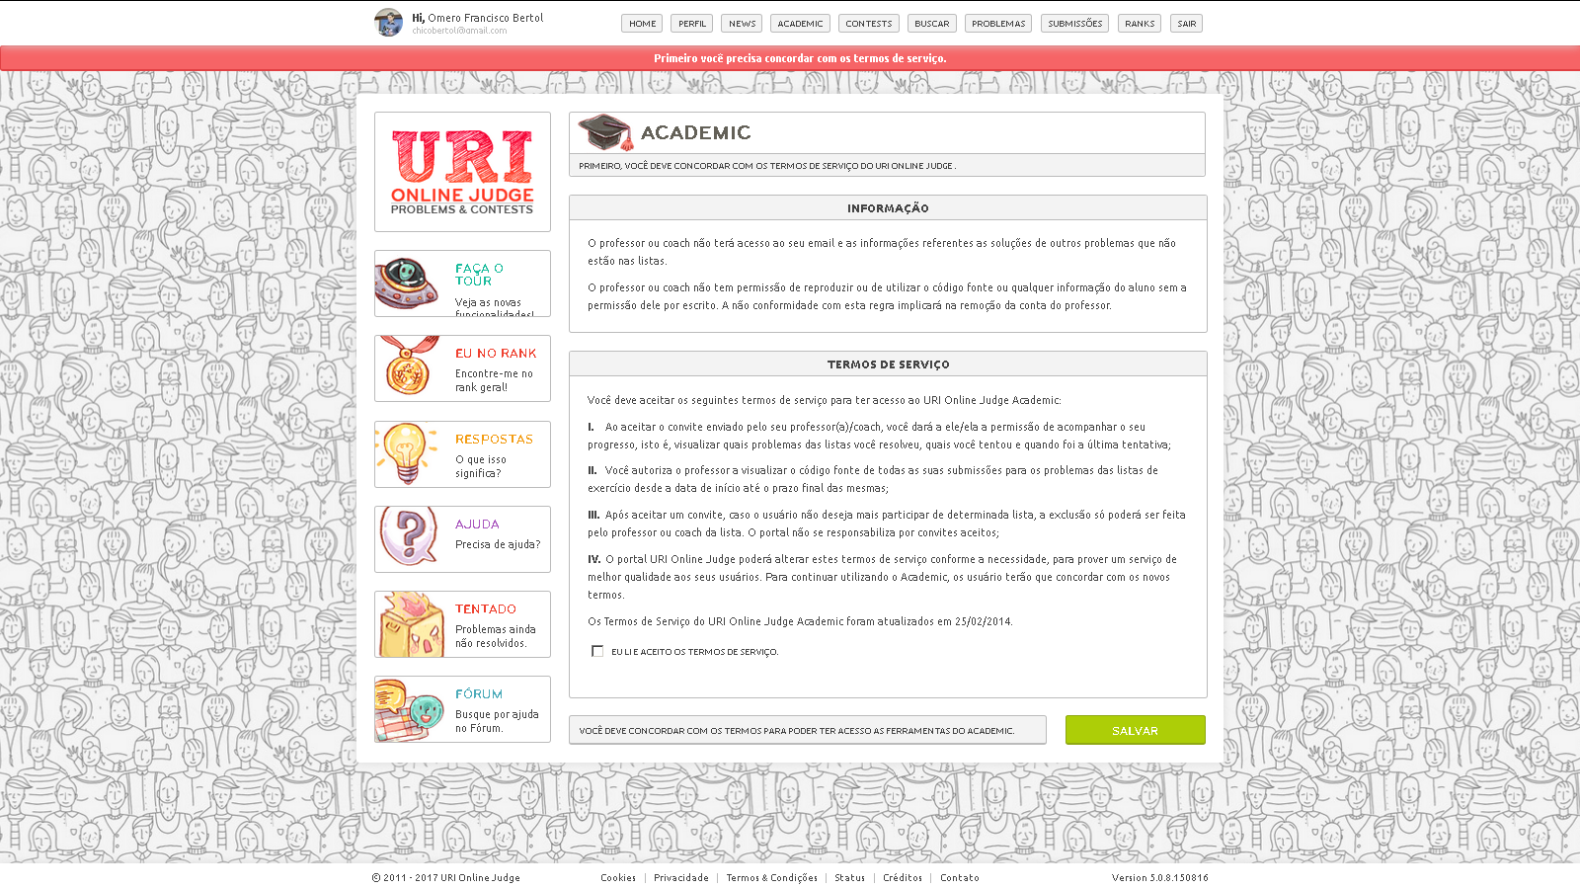
ACADEMIC
módulo para professores: criar listas de exercícios e acompanhar o progresso dos seus alunos

Slide 32
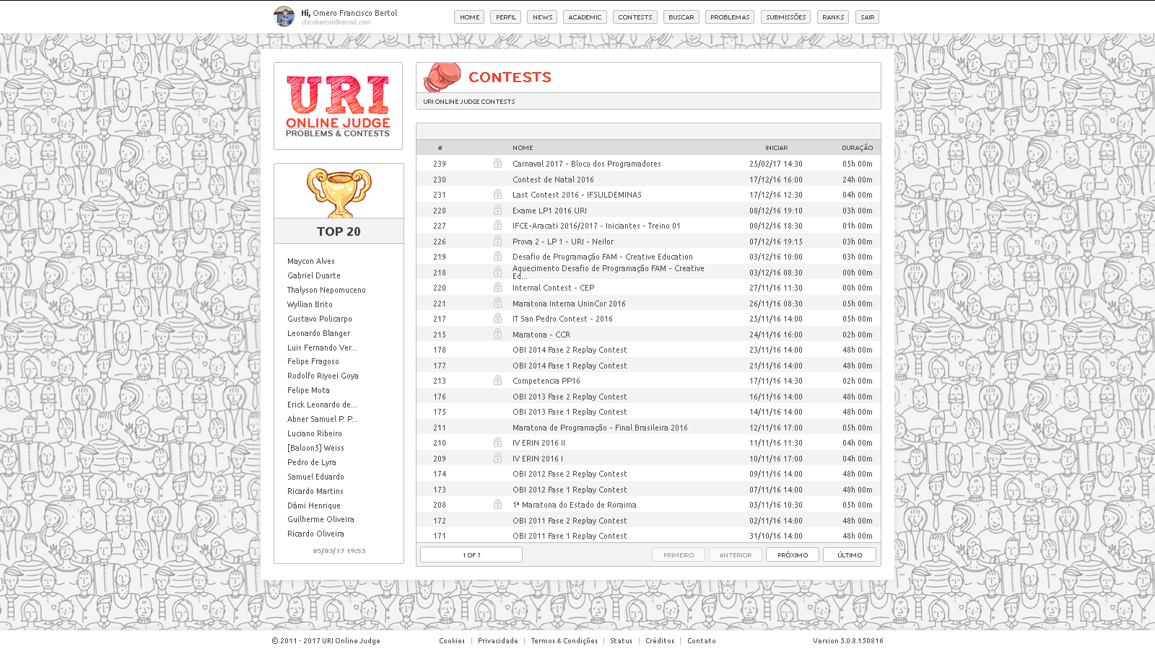
CONTESTS
calendário de competições públicas

Slide 33
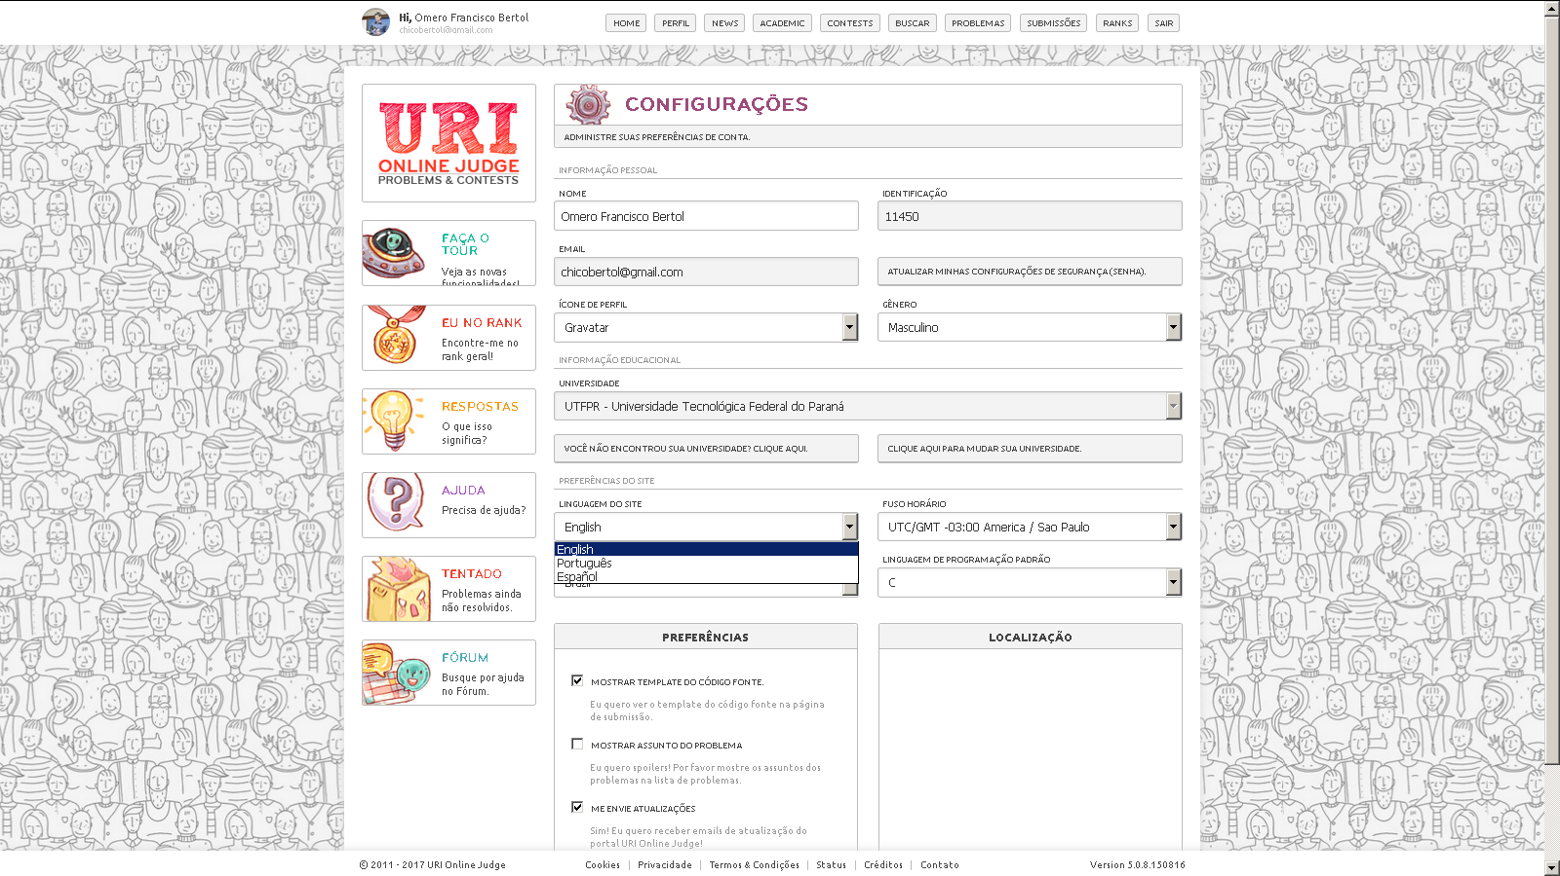
PERFIL – CONFIGURAÇÕES
definindo o "inglês" como preferência da conta
Pressione o botão SALVAR para confirmar as suas configurações no Perfil.

Slide 34
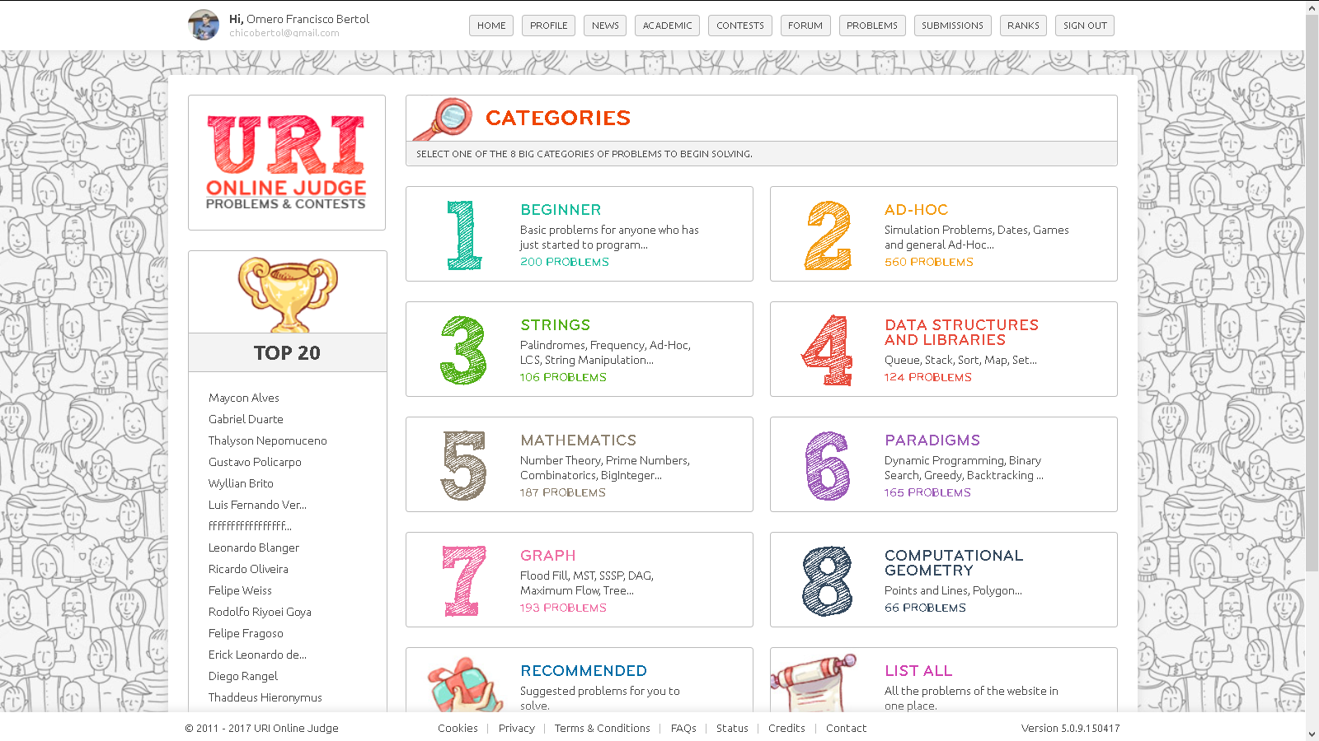
PROBLEMS
1601 problemas divididos em 8 categorias [ago./2017]

Slide 35
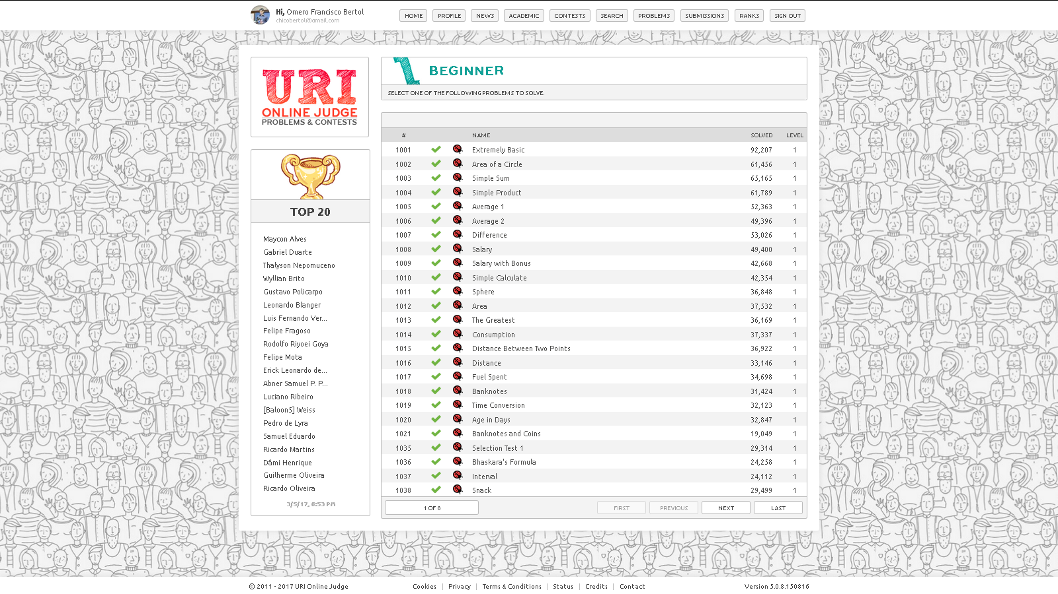
PROBLEMS – 1 BEGINNER (1/2)
200 problemas básicos (iniciando na programação) [ago./2017]

Slide 36
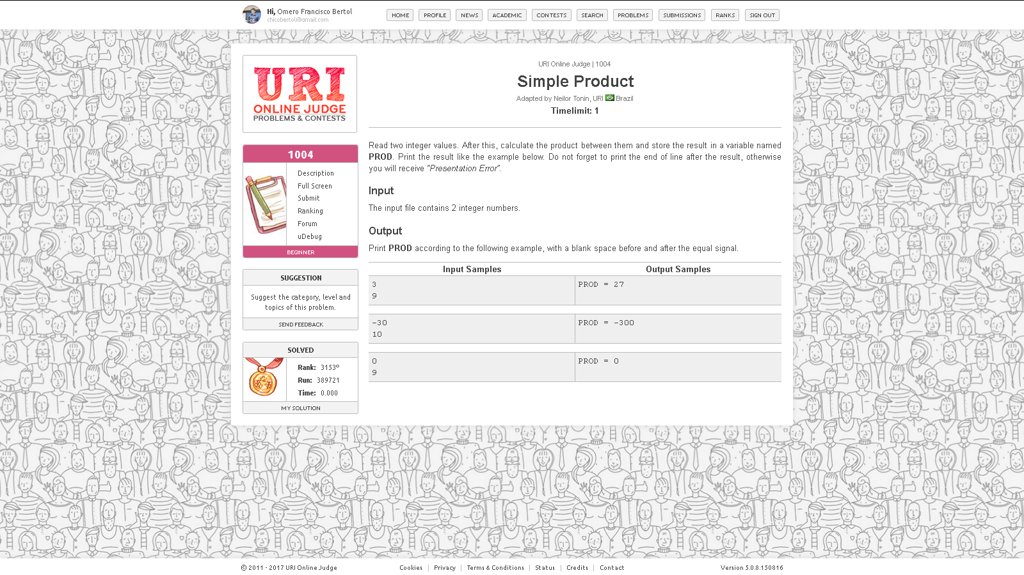
PROBLEMS – 1 BEGINNER (2/2)
problema: 1004 Simple Product (versão em inglês)
submeter a solução
para o juiz online
enunciado
ranking da solução
input
obter ajuda
output
gera a saída para o
problema informando
casos de teste
situação da solução submetida:
. resolvido (rank, tempo)
. opção para visualização

Slide 37
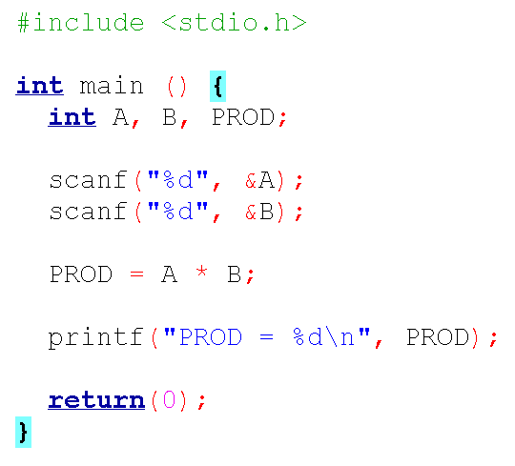
Dicas de Programação (1/5)
"Sempre" imprimir um fim de linha (\n) no final do arquivo de saída.
A ausência do \n deverá provocar uma resposta com o erro "Presentation error".
Na linguagem C, se a função "main" não possuir o comando "return(0)" será gerado um erro em tempo de execução NZEC (Non Zero Exit Code).

Slide 38
Dicas de Programação (2/5)
Tipos de dados utilizados frequentemente nas soluções:
Tipo Intervalo
char (1 byte) -128 à 127
int (4 bytes) -2.147.483.648 à 2.147.483.647
float (4 bytes) 3.4*10⁻³⁸ à 3.4*10³⁸ (seis dígitos de precisão)
double (8 bytes) 1.7*10⁻³⁰⁸ à 1.7*10³⁰⁸ (dez dígitos de precisão)
long (4 bytes) -2.147.483.648 à 2.147.483.647
long long (8 bytes) -9223372036854775808 à 9223372036854775808
especificador
Tipo de formato
char %c
int %d // imprimindo o resultado com 2 casas decimais
float %f printf("%.2lf\n", vlr);
double %lf
long %ld
long long %lld

Slide 39
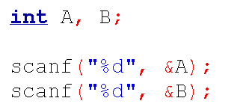
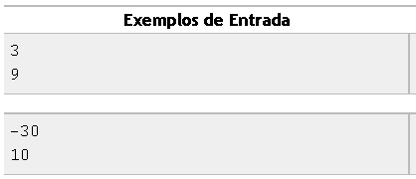
Dicas de Programação (3/5)
Exemplificando a entrada de um conjunto de dados: (1/3)

Slide 40
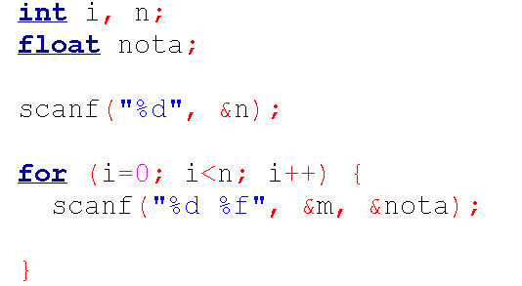
Dicas de Programação (4/5)
Exemplificando a entrada de um conjunto de dados: (2/3)
quantidade de alunos
(variável "n")
obtendo a matrícula (variável "m")
e a nota (variável "nota") de
cada um dos "n" alunos

Slide 41
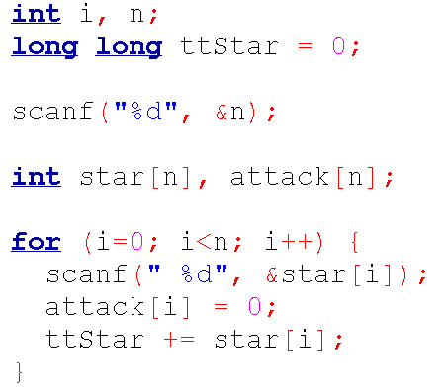
Dicas de Programação (5/5)
Exemplificando a entrada de um conjunto de dados: (3/3)
número de Estrelas
(variável "n")
obtendo o número de carneiros da
Estrela i (variável "star[i]")
indica que a i-ésima Estrela não
foi atacada (variável "attack[i])
total de carneiros considerando
todas as estrelas (variável "ttStar")

